Slide 1
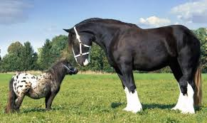
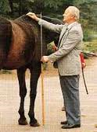
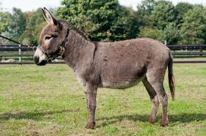
Paard, pony & ezel
Paard > 157,5 cm stokmaat
Pony < 157 cm stokmaat (a, b, c, d & e)
Ezel

Slide 2
Natuurlijk gedrag
Groepsdieren> harem
Hengst met meerdere merries
Veilig gevoel door groep
Vluchtdier

Slide 3
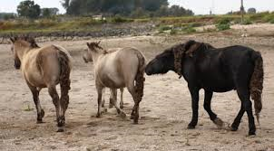
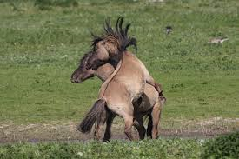
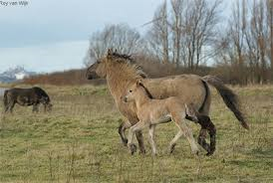
Taak hengst
Beschermen groep
Wegdrijven bij gevaar
Zorgen voor nageslacht
Recht van de sterkste !

Slide 4
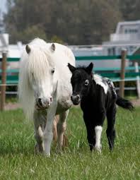
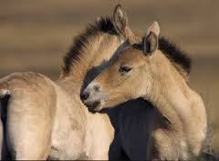
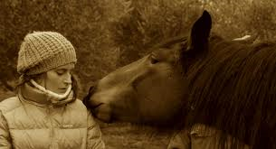
Rangorde
Paarden zijn hiërarchisch ingestelde kuddedieren
Ze hebben gezelschap van soortgenoten en een duidelijke leider nodig
Onderling - en ook naar mensen toe - tonen ze allerlei vormen van communicatie

Slide 5
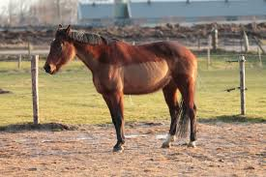
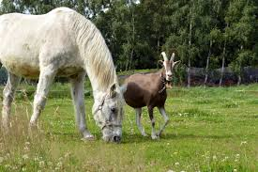
Groepsgedrag
Een paard alleen lijdt en is onzeker
Zo'n eenzaam dier kan allerlei gedragsproblemen ontwikkelen, variërend van angstagressie tot stereotype gedragingen
Paarden gedijen het best met een aantal soortgenoten samen, maar zelfs een geit als vast gezelschap kan al een oplossing bieden.

Slide 6
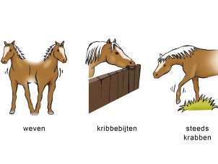
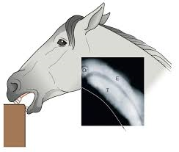
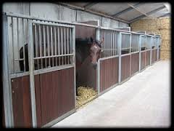
Stalondeugden
Tussen de tien en dertig procent van de paarden vertoont stereotiep gedrag
Bijv. lucht zuigen, weven en kribbebijten
Oorzaak : verveling > voeding (weinig ruwvoer, afwezigheid van stro, veel krachtvoer) en huisvesting (stallen die weinig sociaal contact toelaten).

Slide 7
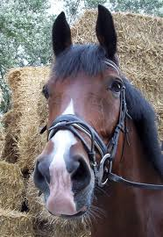
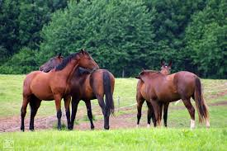
Communiceren
Lichaamshoudingen, oren spel…
Maar ook geuren, geluiden, ruimtelijke posities (waar t.o.v. elkaar) en aanrakingen
Tastharen rond bek
Sociaal gedrag > verzorgen

Slide 8
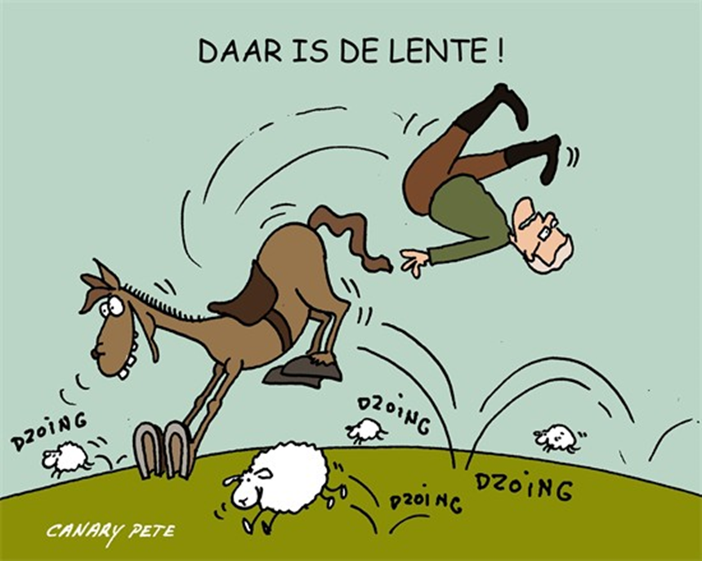
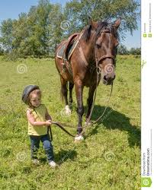
Invloed op gedrag
Omstandigheden, tijd van de dag, jaargetijde ….
Begeleider…

Slide 9
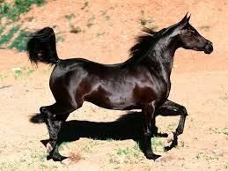
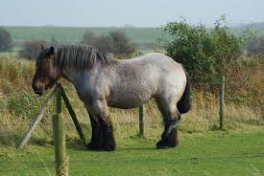
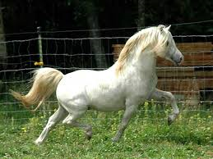
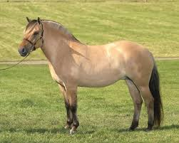
Temperament
Warm en koudbloed paarden
Arabier
Zeeuws trekpaard
Welsh
Fjord

Slide 10
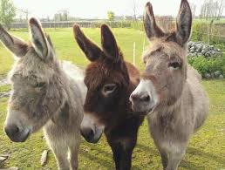
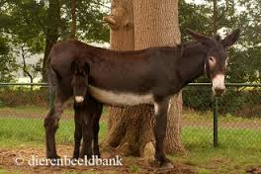
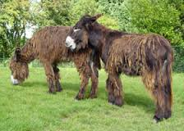
Ezels
Ezels behoren tot de familie van de paard-achtigen en zijn genetisch ook zeer verwant aan paarden
Ezels hebben meer een vechtrespons, paarden hebben een vluchtrespons.

Slide 11
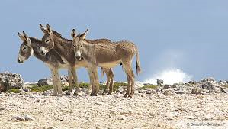
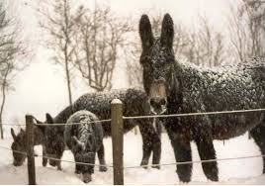
Oorsprong
Ezels komen uit sub tropisch klimaat maar kunnen zich prima aanpassen

Slide 12
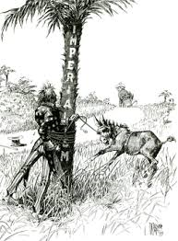
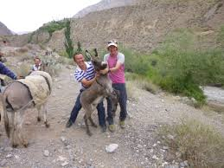
Omgang / hanteren
Ezels staan bekend als dom en koppig
Maar dat gedrag is altijd het gevolg van een slechte behandeling
Een ezel vraagt om een consequente aanpak
Het gebruik van geweld heeft een averechts effect

Slide 13
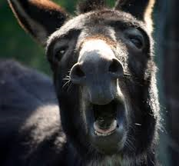
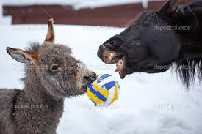
Gedrag ezels
Ezels communiceren met elkaar door middel van geluiden, met als duidelijkste geluid het balken
Met hun lichaamshouding maken ezels duidelijk of ze de sociale afstand willen vergroten of verkleinen
Ezels verjagen van nature andere diersoorten
Het zijn territoriaal ingestelde dieren
Spelen doen ezels graag, zowel met elkaar als met hun verzorgers

Slide 14
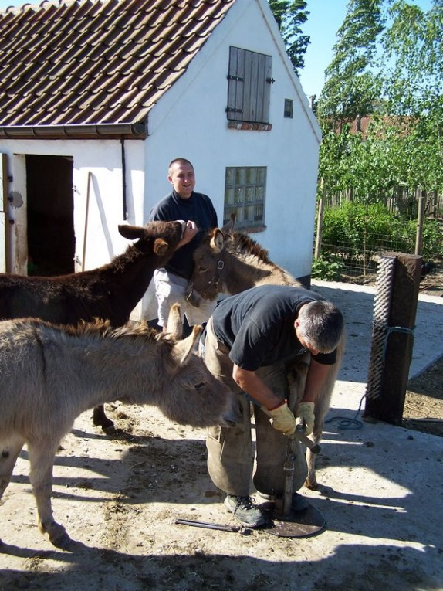
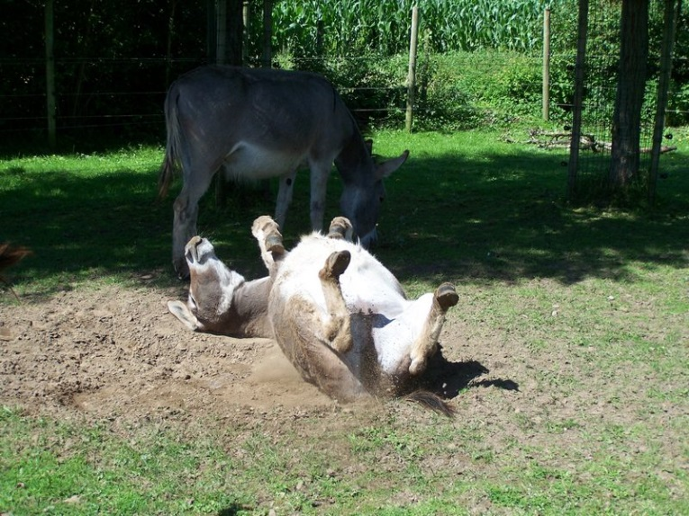
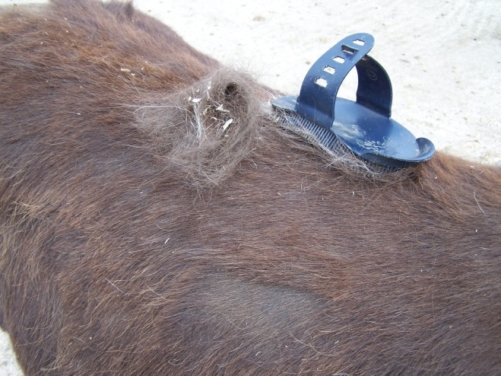
Karakter
Ezels onthouden zeer goed
Consequent handelen
Wantrouwig naar nieuwe dingen
Borstelen
Rollen

Slide 15
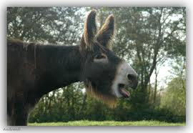
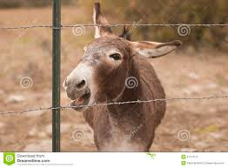
Geluiden
Balken – aandacht / eten / hengstig….
Erg luid! > contact (tot 2 km!!)
Briesen – onrust

